Slide 1

®
墨痕小数据
东莞优闪电子科技有限公司

Slide 2
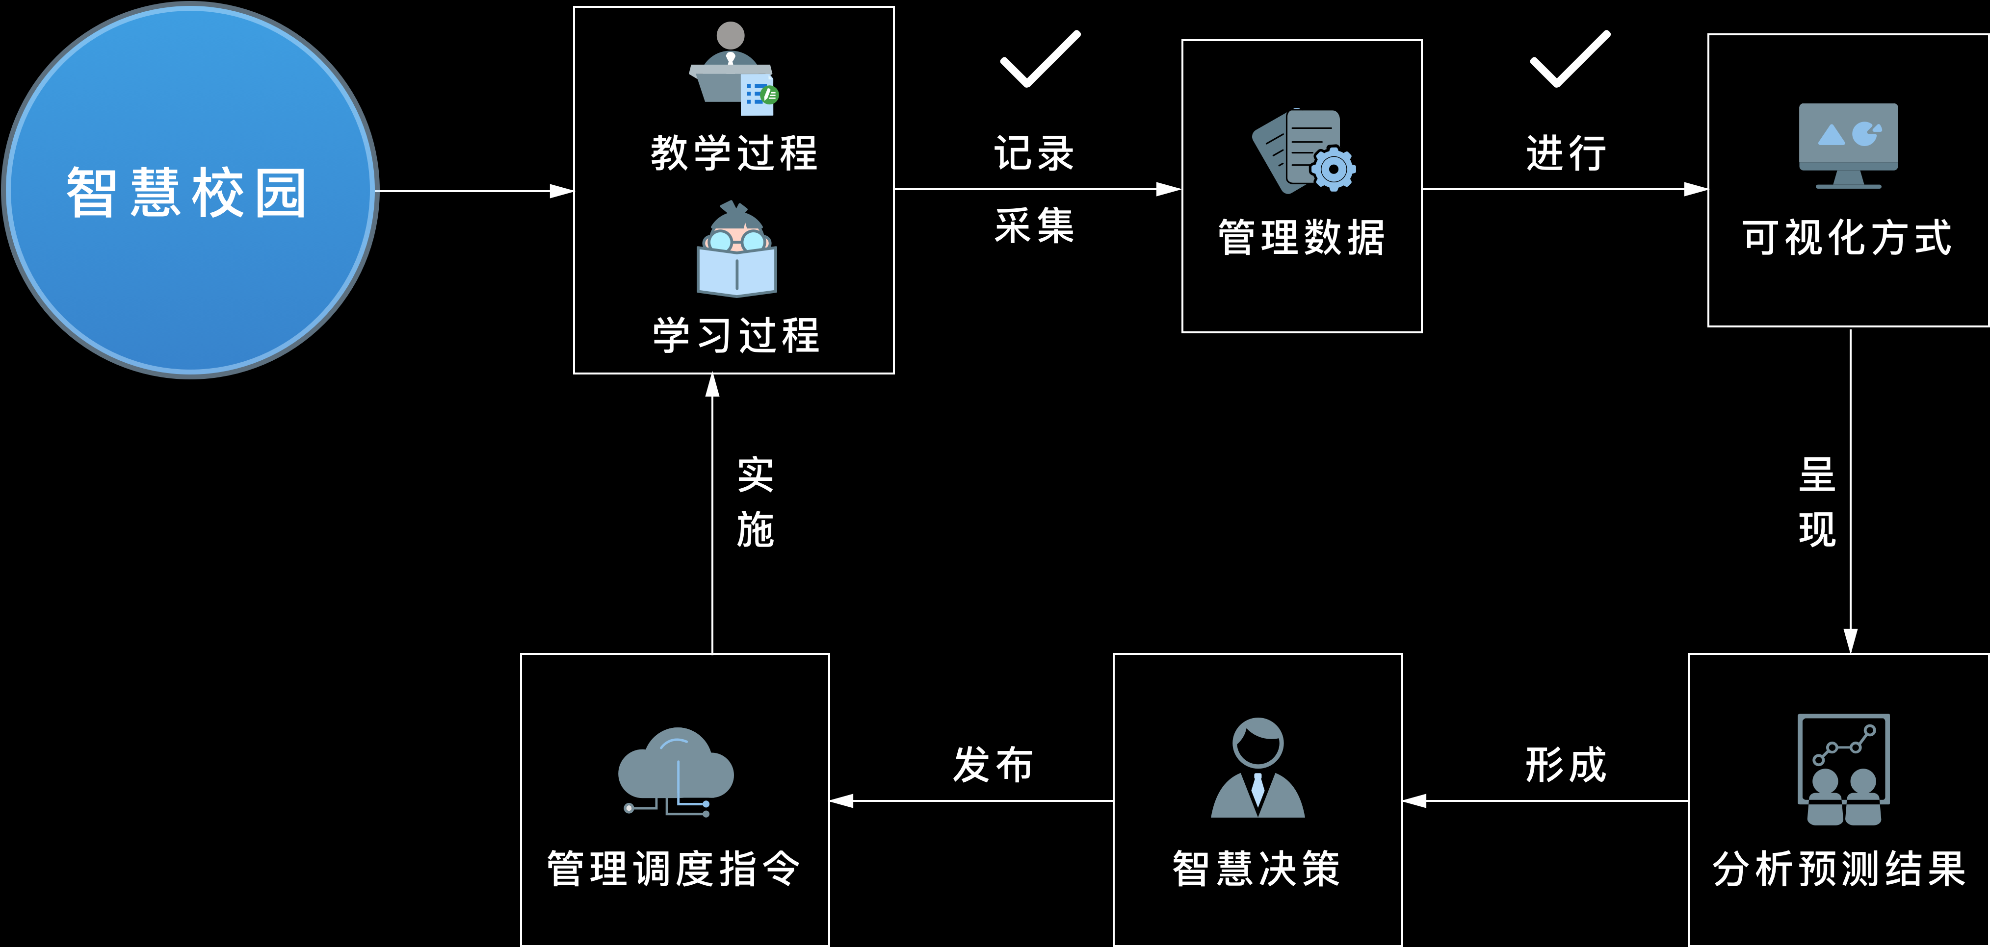

Slide 3
框架
墨痕云
教育局大数据云
教育局层面
校服务器
校长层面
教师／课堂层面
教师一体机
教师一体机
学生层面
学生平板
学生平板
学生平板
学生平板
家长层面
家长手机小程序

Slide 4
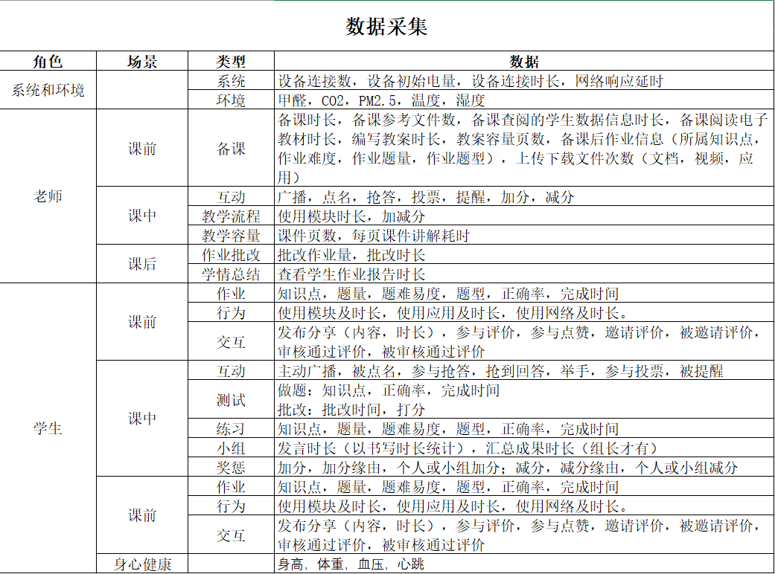
已完成的数据类型：48
系统：2
环境（第三方接入模式）：5
教师数据：29
学生数据：14
已支持的主要数据属性：
使用时间
使用次数
科目
知识点
分值
所在区域：
小组，班级，学校，地区

Slide 5
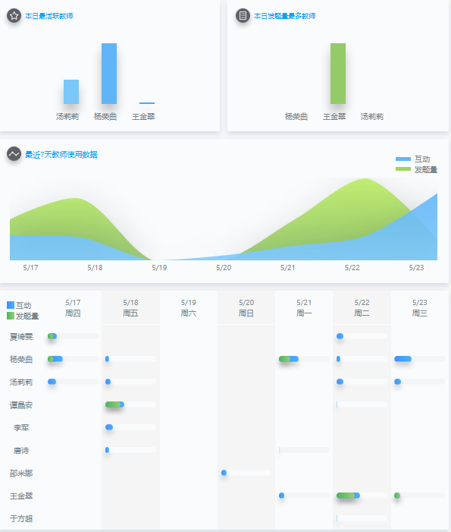
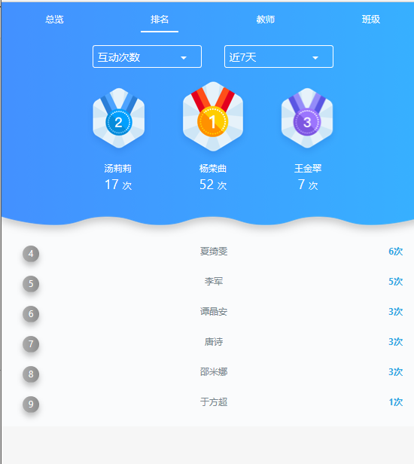
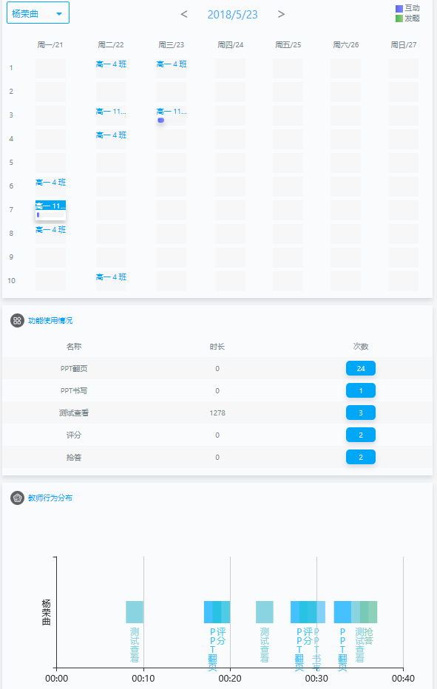
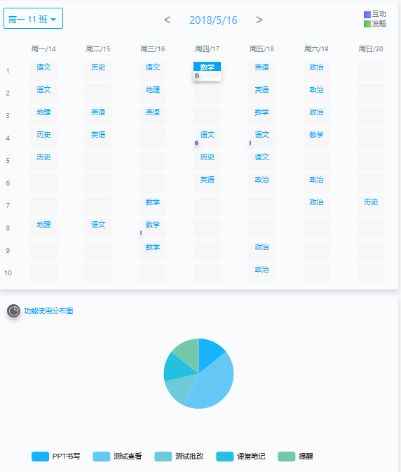
数据统计及展示
校长层面 ✔
学校概况
教师使用排名
教师数据
班级数据

Slide 6
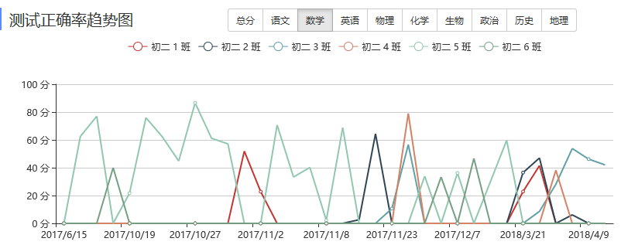
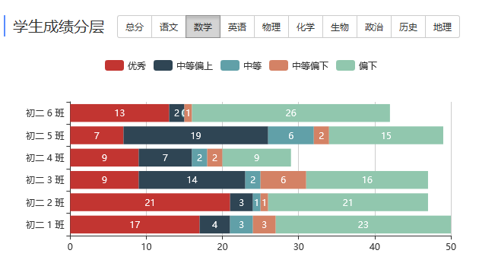
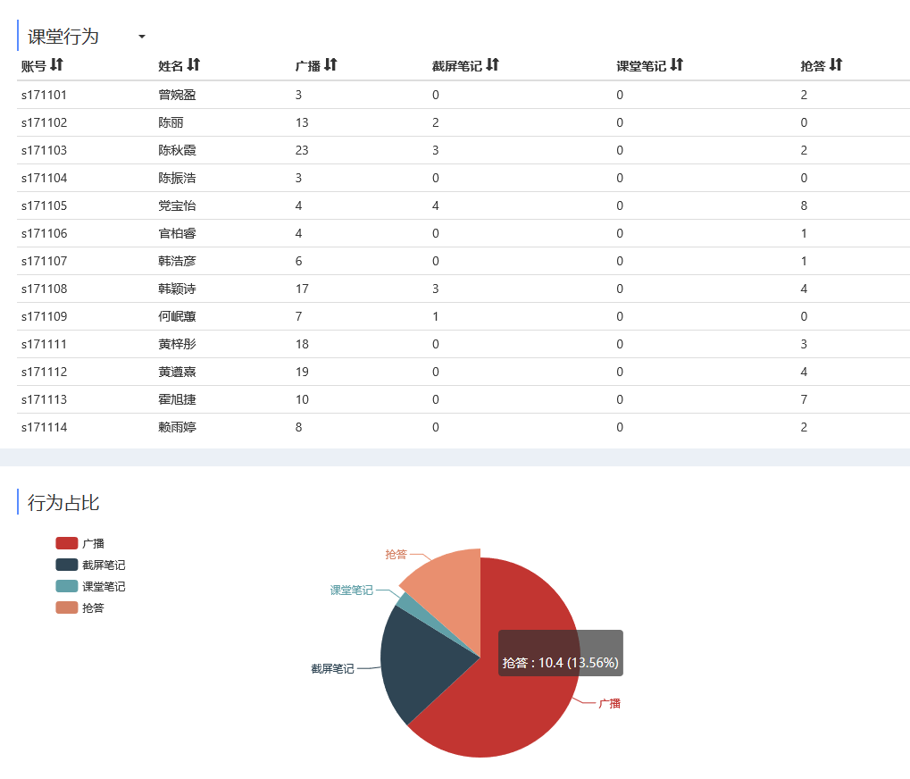
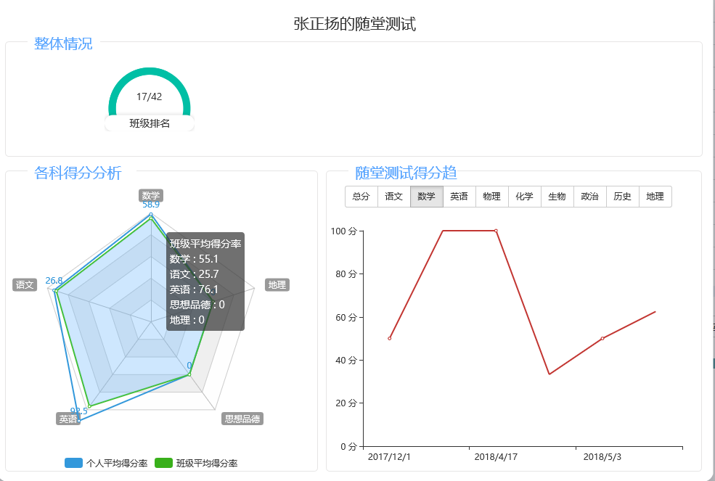
教师/课堂层面 ✔
测试趋势
测试分层
课堂行为
学生数据

Slide 7
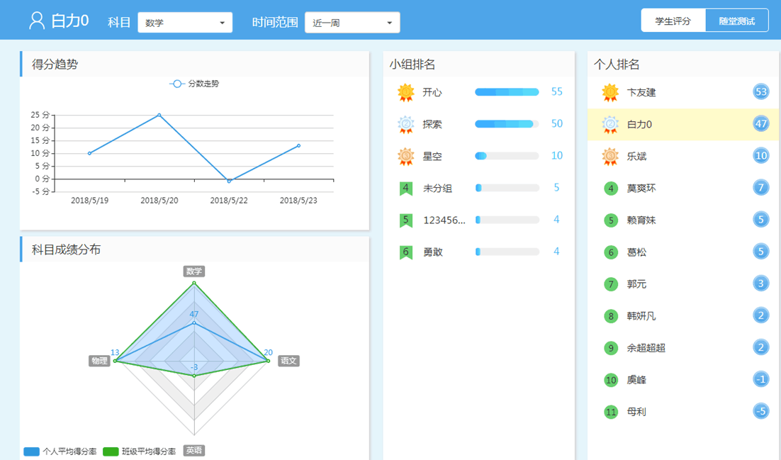
学生层面 ✔

Slide 8
数据组织方式
地区（教育局）
科目
课前预习
面向用户
学校
教材
课中练习
面向测试
班级
章节
小组
面向文档
课后复习
知识点
个人
区域
场景
知识点
对象

Slide 9
数据策略
任务模型
任务种类
任务分配
通过对已有数据进行分析后，产生一个任务机制进行推送
做题，课件学习，视频观看，应用使用，课堂发言。
以兴趣驱动为理论模型， 基于潜在因子（Latent Factor）算法进行用户分层，基于遗传算法进行任务分配。
相关算法：
任务比重分配：基于潜在因子（Latent Factor）算法（网易云类似音乐推荐采用的算法）
兴趣距离：根据对科目兴趣爱好类似的学生进行归类（已申请专利）
具体任务的分配：
基于遗传算法（互补型学生进行任务配对，并添加突变因子）。

Slide 10
数据分析
用户
分组（ SVM, K-means ）
爱好相近的小组
相关算法：
分层算法：
SVM, K-means（已申请专利），Latent Factor（网易云类似音乐推荐采用的算法）
归一化：
插值拟合
加权合并：
主要由教师人工参与
分析：
IC相关性分析算法。
成绩相近的小组
原数据
归一化数据（插值拟合计算）
数据加权合并（根据具体情况）
数学分析模型（相关性）
分析报告

Slide 11
开放接口：
第三方平台可申请专用密钥，用于对接互动课堂大数据平台进行二次开发。
数据格式: Json 格式。
接口方式：HTTP GET/POST。
第三方平台
用户ID+第三方已申请密钥
大数据云服务器
OpenId
利用OpenId 获取用户信息，班级信息。
学校本地服务器
目前已经与南方教育装备创新产业城，佛山科技大学，深圳大学，东莞理工大学，西安外事学院等大学或机构建立了广泛合作。
第三方平台
用户信息注册到自己的云服务器
第三方服务器

Slide 12
THANKS

